Slide 1
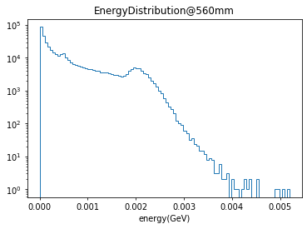
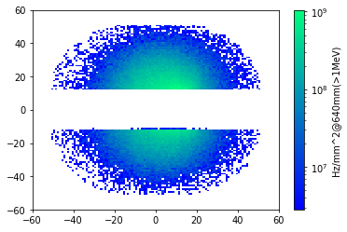
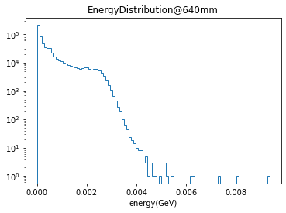
硅片本底
xy&能量分布
能量很低，事例率远大于
Bhabha信号
t按355ns算↑

Slide 2
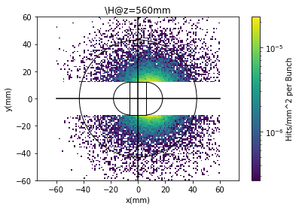
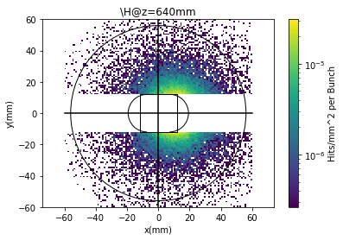
theta:13.6mrad~120mrad
totalHits/Bunch=σL*Bunch_spacing*gap
~10-10^3Hz/mm^2
σ=101.43528nb

Slide 3
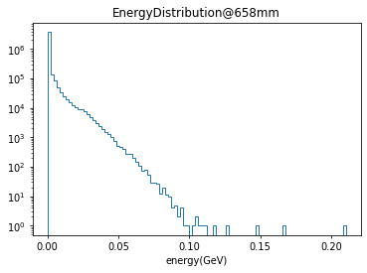
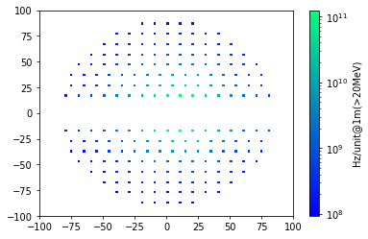
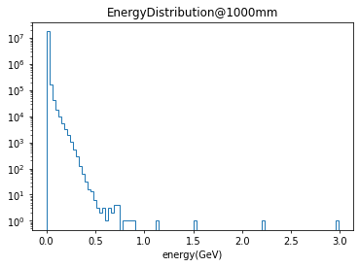
Lyso本底，
能量最高不超过
3GeV
t按355ns算↑

Slide 4
